Slide 1

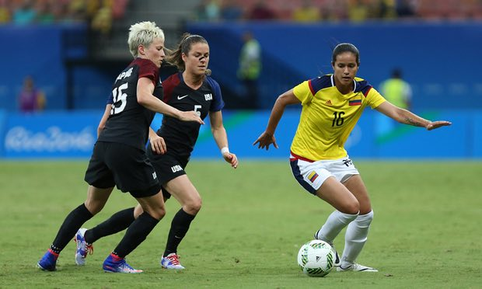
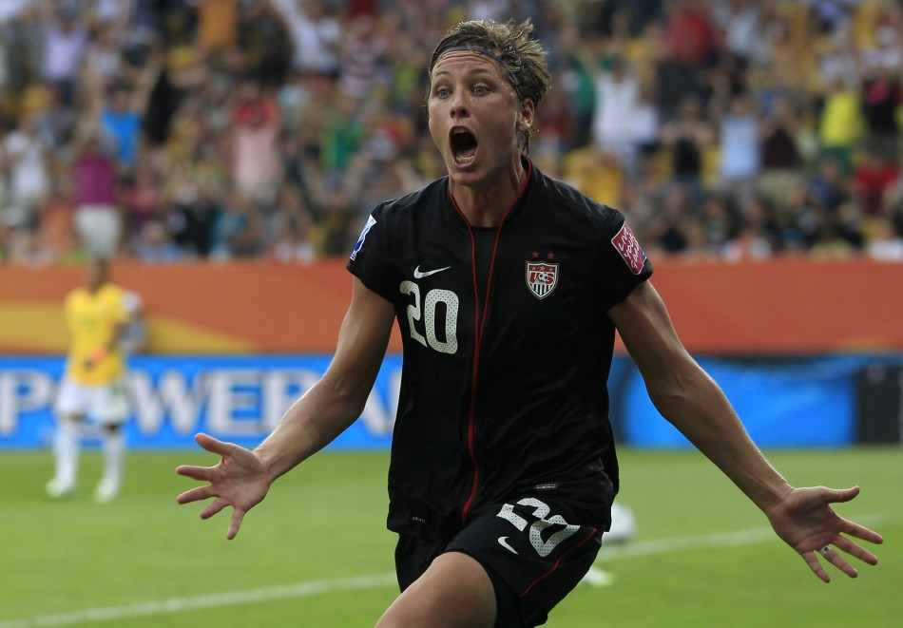
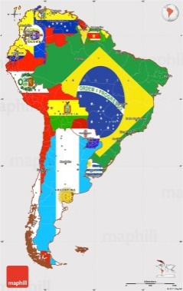
Fundamentos del marketing deportivo: La Importancia Global de los 4 C's del Marketing Deportivo
Dr. Brenda G. Pitts, Professor - Georgia State University
Atlanta, Georgia USA - DrBrendaPitts@gmail.com
Olympics 2016: USA 2 – Colombia 2
Abby Wombach
Professional Soccer Player
USA

Slide 2

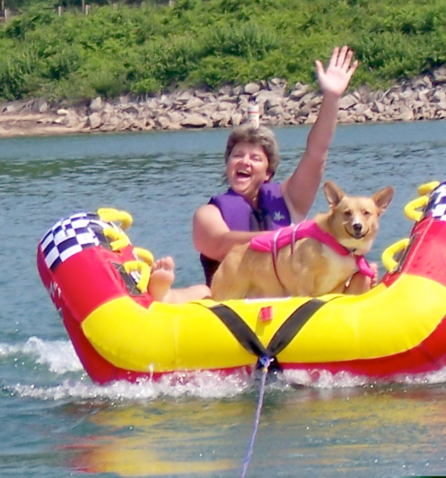
Una breve introducción
Professor Dr. Brenda G. Pitts
>> Creció practicando deportes
>> baloncesto: sexto grado hasta la escuela secundaria
>> Beca Deportista, Baloncesto, Universidad de Alabama
>> Baloncesto profesional femenino - primera liga profesional
>> disertación: el baloncesto de tamaño femenino y fue adoptado en todo el mundo
>> Profesor de Gestión de Negocios Deportivos: Universidad de Louisville, Estado de Florida Universidad, Universidad Estatal de Georgia
>> Investigación: marketing deportivo, comportamiento de los aficionados, variables de demanda del mercado
>> Ayudó al campo de la Gestión del Deporte y del Marketing Deportivo a desarrollar
>> Publicó numerosos artículos, 17 libros sobre Marketing Deportivo, más de 200 presentaciones
>> Consultor de marketing deportivo
>> Viajé por todo el mundo - y ahora puedo añadir Pereira, Colombia a mi pasaporte !!!
>> fútbol, ​​tenis, voleibol, golf, correr, caminar, esquí acuático, canotaje, pesca, TODOS
>> también disfruto tocando la guitarra y el piano

Slide 3
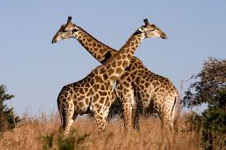
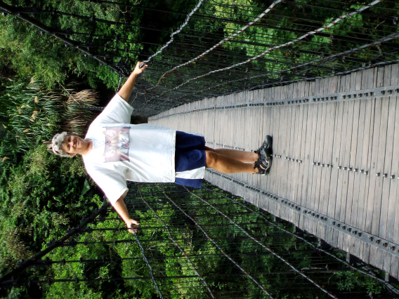

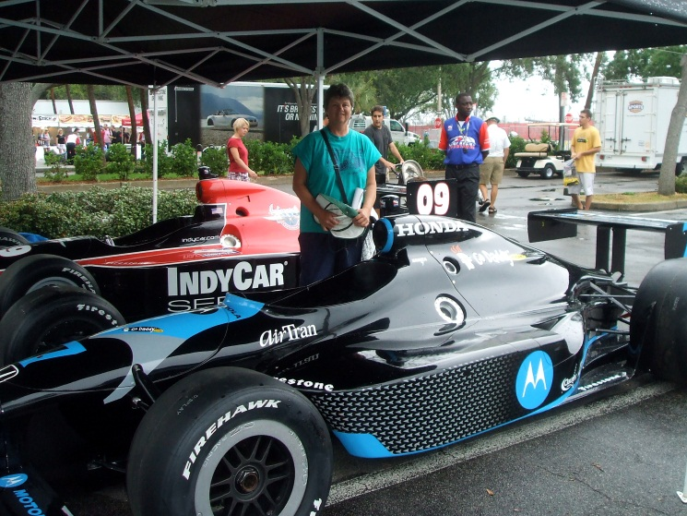
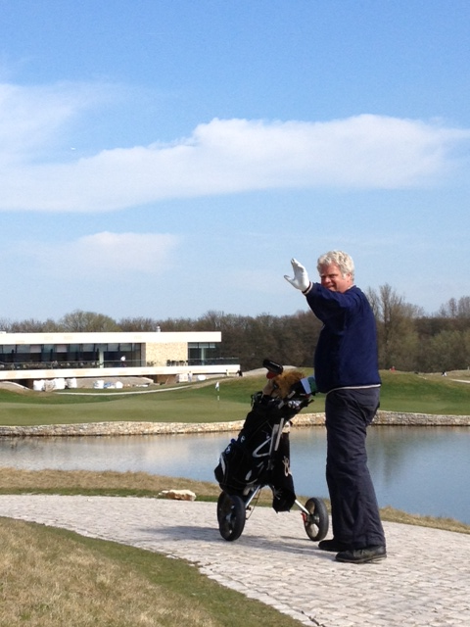
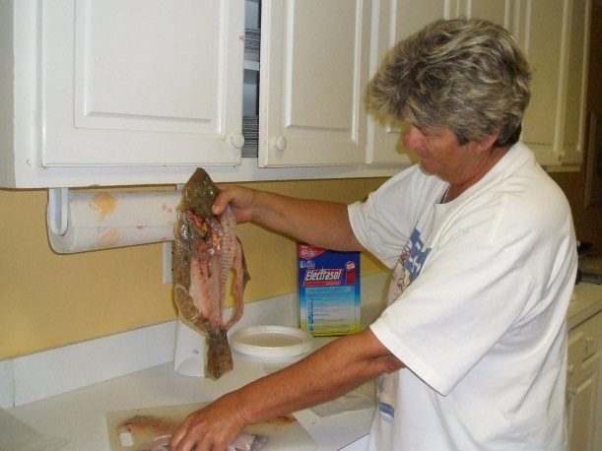
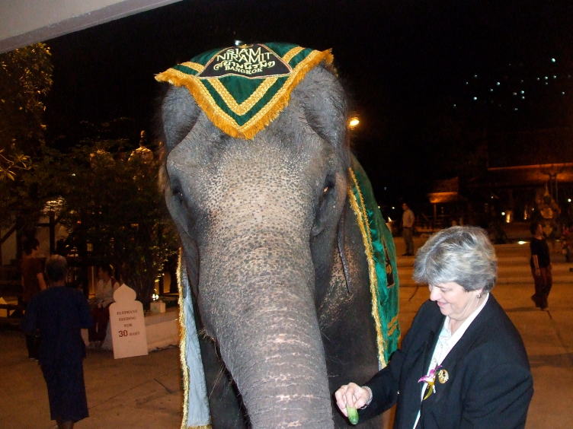

But I’m NOT ALL WORK!!
>> traveled around the world for fun & sports
>> love music: play piano, guitar, saxophone
Zimbabwe>
Running with the Bulls, Spain
Taroko Gorge, Taiwan
Danica Patrick’s Race Car
Fishing in Florida>
Thailand>
Chapter 19
<Snorkeling in Mexico
Golf in Amsterdam
3

Slide 4



Primera liga profesional de baloncesto femenino
<> Fundado: 1977
<> Primer juego: 9 de diciembre de 1978
La Liga Femenina de Baloncesto (WBL) fue fundada por Bill Byrne. Había ocho equipos - 18 de julio: La Liga Femenina de Baloncesto (WBL) tiene su primer borrador. Entre los jugadores seleccionados durante el draft de tres horas estaban la emisora ​​deportiva Phyllis George, 7'4 "; Y Ulina Semonova de la Unión Soviética, Ann Meyers, Carol Blazejowski y Luisa Harris. (Fuente: NY Times)

Slide 5
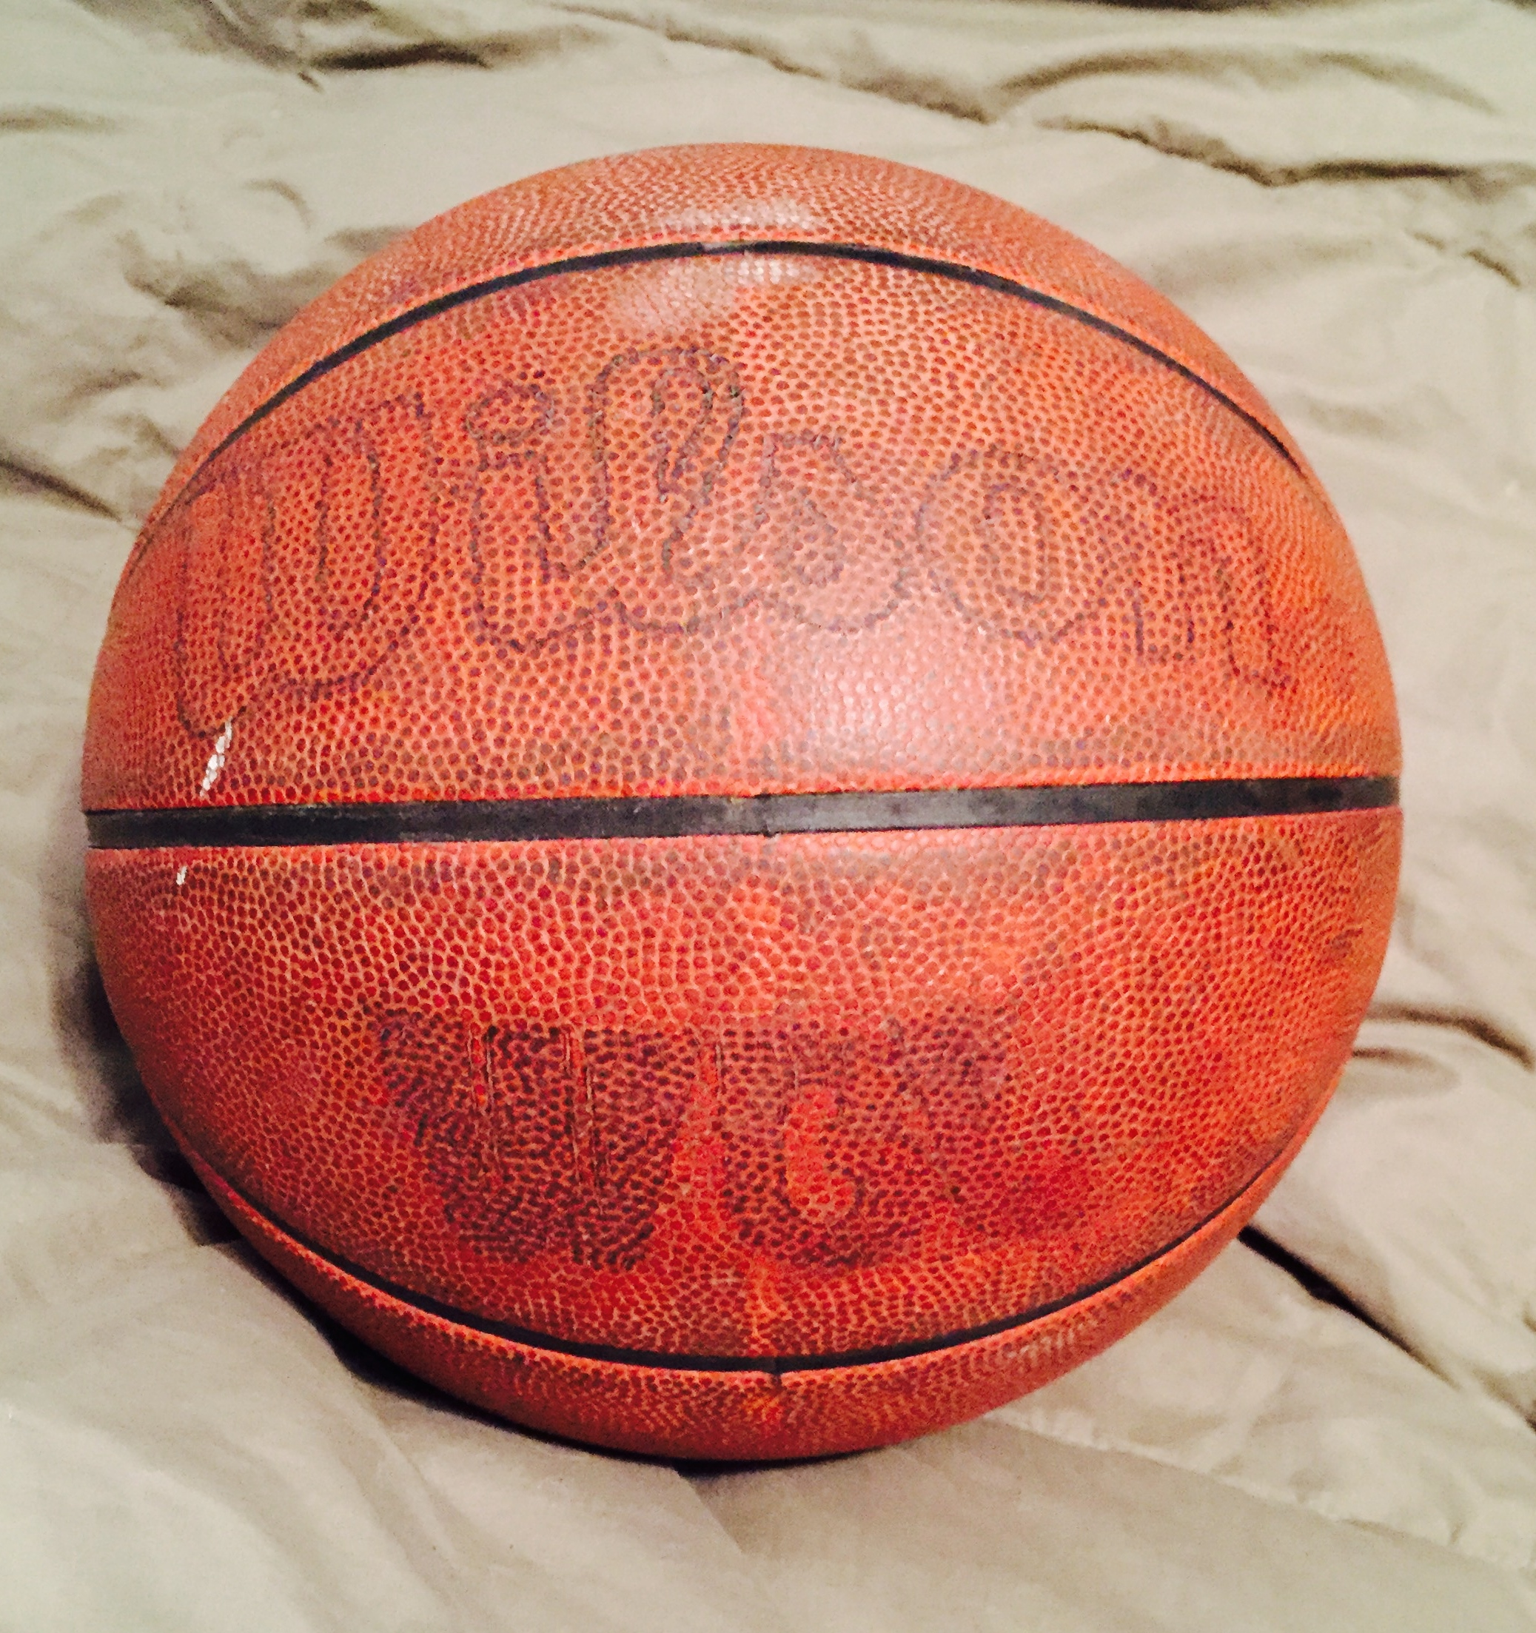

Slide 8


Fundamentos del marketing deportivo: las 4 c del marketing deportivo
Dr. Brenda G. Pitts, Professor - Georgia State University
Atlanta, Georgia USA - DrBrendaPitts@gmail.com
From LOCAL
To GLOBAL

Slide 9
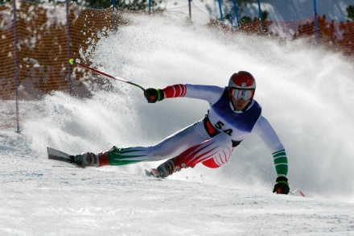
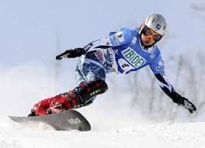
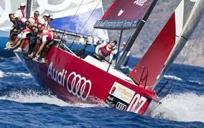
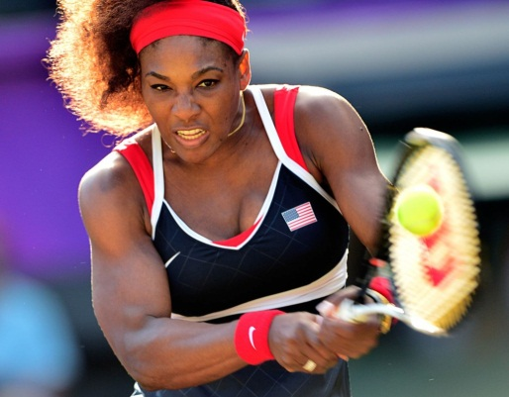
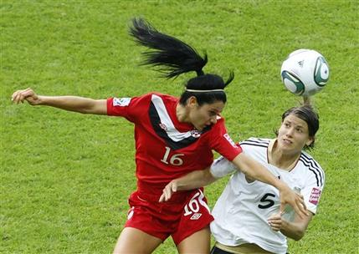
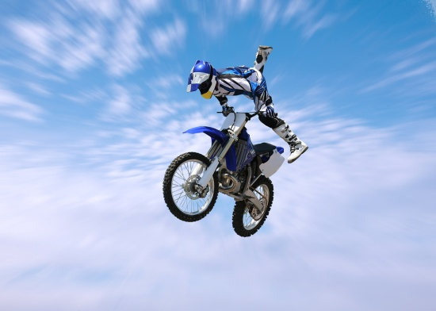
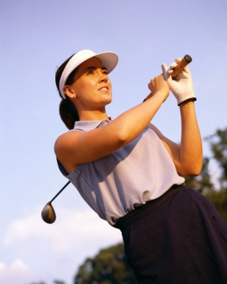

Industria Deportiva
La industria del deporte es el mercado en el que los productos son el deporte, la aptitud, la recreación o el ocio en las formas de actividades, bienes, servicios, personas, lugares, ideas y sus extensiones.

Slide 10
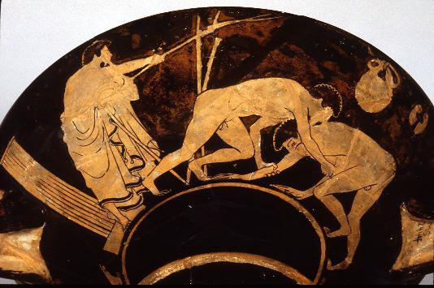
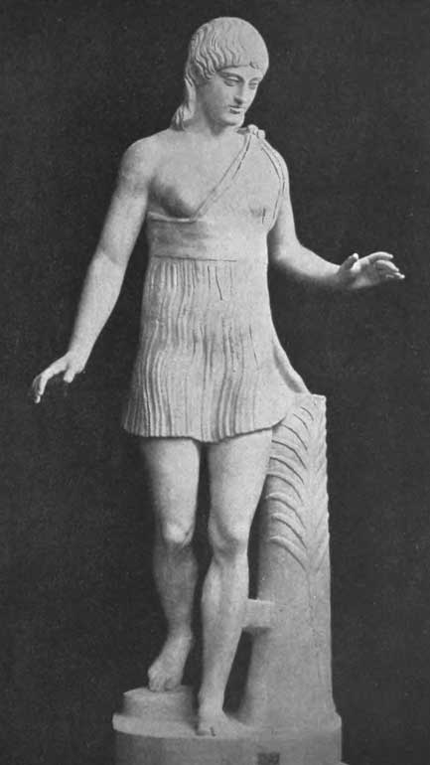


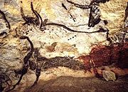
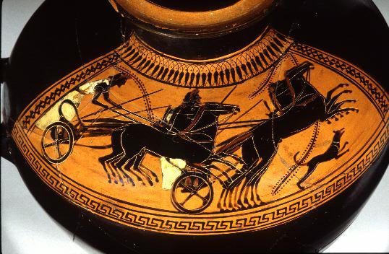

Hay pruebas de que los humanos hemos practicado deportes desde que llegamos a la Tierra.
En donde están los deportes
Debe haber alguien para organizar, administrar y gobernar. Por lo tanto, los seres humanos también estaban gestionando el deporte - gestión del deporte.

Slide 11
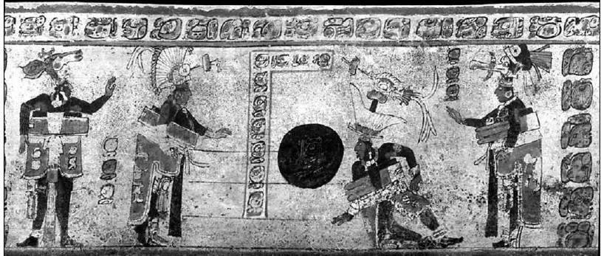
conclusiones:
La Práctica de la Gestión del Deporte: Una de las profesiones más antiguas
Sin embargo:
El Estudio y la Enseñanza de la Gestión del Deporte: Una de las profesiones más recientes

Slide 12
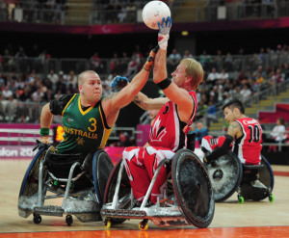

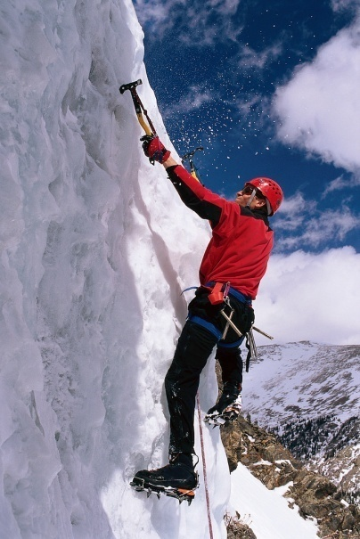

Crecimiento de la industria del deporte
Personas!
La gente es la razón número uno para el desarrollo y crecimiento de la industria de negocios deportivos debido a nuestro amor para practicar deportes y para ver deportes
Este amor por el deporte genera la demanda de deportes y la industria del deporte

Slide 13
Segmentos de la Indistria
En cada estudio desde 1987 que incluye tantos segmentos de la industria como sea posible, Los primero y segundo segmentos mas grandes son los segmentos de deportes y deportivos participantes.
Segmentos - De mayor a menor
Ocio y deportes participantes
Artículos deportivos
Publicidad
Net toma de juego legal
Recibos de deportes para espectadores
Concesiones, recuerdos, novedades
Derechos de radio y televisión
Patrocinios corporativos
Campo de golf, zona de esquí de construcción
Seguro de deportes
Recaudación de la revista
Regalías de propiedades con licencia
Apellidos del deportista
Tarjetas y accesorios
Compras de libros deportivos
Estadio y construcción de la arena
Comité Olímpico Estadounidense, presupuestos del NGB
Cuotas del equipo juvenil
Salas de fama
Esto tiene sentido - en los EE.UU. y en la mayoría de los países alrededor del mundo, millones de personas participan en actividades deportivas. Para realizar actividades deportivas, ¡deben comprar equipo deportivo, ropa y zapatos!

Slide 14
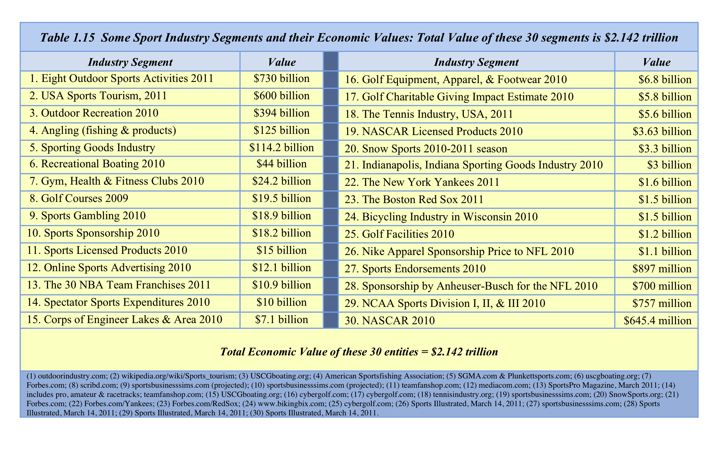
Economic Value of the Sport Business Industry
Economic Value is difficult to determine because of the size and complexity; but we can collect studies on individual entities. Here, 30 segments sum to over $2 trillion USD
Pitts & Stotlar. (2013). Fundamentals of Sport Marketing. FIT Publishers. USA

Slide 15
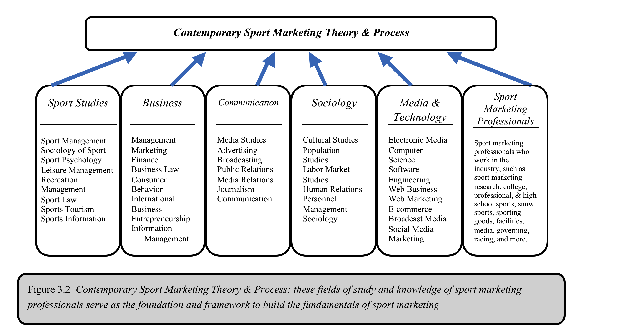
Fundamentos del conocimiento del marketing deportivo
Teoría y proceso contemporánea de marketing deportivo
Estudios deportivos
Negocios
Comunicaciones
sociología
Media y tecnología
Marketing deportivo profesional

Slide 16
Un modelo típico de gestión de marketing
Empresa Misión y Objetivos
Colección de Investigación e Información
Segmentos
Enfoque en los 4 Ps de Marketing
Decisiones de mercado objetivo
Decisione mixtas del marketing deportivo & decisiones
Producto
Precio
Lugar
Promocion
Estrategias de Gestión de Marketing Implementación - Gestión - Evaluación - Ajuste

Slide 17
Papel crítico de los 4 Cs en el modelo de gestión de marketing deportivo
El modelo de gestión del marketing deportivo
Pitts & Stotlar, 2013
Empresa Misión y Objetivos
Colección de Investigación e Información
Consumidor
Empresa
Competidor
Clima
La información sobre los 4 C es vital para las decisiones y las estrategias de la comercialización sobre el producto, el precio, el lugar y la promoción
Segmentación
Decisiones de mercado objetivo
Decisiones mixtas del marketing deportivo & estrategias
Producto
Precio
Lugar
Promoción
Estrategias de Gestión de Marketing Implementación - Gestión - Evaluación - Ajuste

Slide 18
Las 4 C del Marketing Deportivo: Lo que el negocio del deporte necesita estudiar
Consumidor: | Demografía Psicografía estilo de vida Geodemografía Comportamiento de compra
Competidor: | La industria y el mercado la diferenciación del producto estrategias de precios Estrategias financieras Posicionamiento Estrategias de promoción
Empresa: | Misión y objetivos fuerza financiera producción gestión de producto Objetivos y estrategias de fijación de precios Estrategias de distribución Estrategias de promoción
Clima: | económico legal Sociales y culturales político ético Tendencias tecnológico educación comunidad corporativo

Slide 19

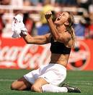
Los 4 C's del Marketing Deportivo: Lo que el deporte necesita estudiar para tener información para tomar decisiones y crear estrategias
Source: Pitts & Stotlar, 2013

Slide 20
Factores de la empresa que afectan las estrategias de marketing deportivo
Estrategias mixtas del marketing
Mision
Financiar
Empresa
Posicionamiento
Fortalezas y debilidades
Cuota del mercado
Source: Pitts & Stotlar, 2013; Figure 3.5, p. 98

Slide 21
Los factores competidores que afectan las estrategias de marketing deportivo
Producto/precio/lugar/promoción
Industria
Tendencias
Competidor
Posición
Fortalezas
Cuota del mercado
Source: Pitts & Stotlar, 2013; Figure 3.6, p. 99

Slide 22
Los factores climáticos que afectan las estrategias de marketing deportivo
Industria
Educación
Economico
Politico
legal
Clima
media
social
Tecnologia
Comunidad
Ambiente
Source: Pitts & Stotlar, 2013; Figure 3.7, p. 100

Slide 23
Los factores de consumo que afectan las estrategias de marketing deportivo
Demografia
Psicografia
Consumo
Comportamiento
Geografia
Uso y fincion del producto
Source: Pitts & Stotlar, 2013; Figure 3.4, p. 97

Slide 24
Variables de demanda del mercado
Factores
sociodemograficos
Factores
Economicos
Factores
Atractivos del evento
Factores de la
prefencia dela audiencia
1. Género
2. Edad
3. Estado de la relación
4. Educación
5. Niños
6. Ingresos
7. Etnicidad / Raza
8. Ocupación
9. Deportes asisten por año
10. Titular del boleto de temporada
11. Transporte
12. Distancia a la instalación
13. Participa en deportes
1. Precio de un billete
2. Precio del boleto de
temporada
3. Precio de las concesiones
4. Cobertura de TV / Radio de
El juego en casa en el
área local
5. Cobertura de televisión
de otro
Evento deportivo al
El juego en casa
6. Otros eventos deportivos
en el área
7. Otras actividades
Lugar cercano
8. Otros profesionales
Franquicias en la zona
1. Registro (ganado-pérdida) de
equipo local
2. Registro (ganado-pérdida) de
Equipo visitante
3. atletas estrella en casa
equipo
4. atletas estrella en los
Visitantes del equipo
5. La cercanía de la competencia
6. Una oportunidad de ver un
Romper récords
actuación
7. Promoción especial
8. Publicidad en medios
1. Juegos de día durante el
Días de la semana
2. Juegos nocturnos durante la
Días de la semana
3. Día de fin de semana juego
4. Noche de fin de semana juego
5. Condiciones meteorológicas
6. Limpieza de la instalación
7. Acceso fácil y / o múltiple
A su establecimiento
8. Disponibilidad de aparcamiento
9. Tamaño de la instalación
(número de plazas)\
10. El comportamiento de la
multitud en el juego
11. Nuevo estadio o arena
12. Ir con la familia
13. Ir con amigos

Slide 25
Variables de demanda del mercado
Factores
sociodemograficos
Factores
Economicos
Factores
Atractivos del evento
Factores de la
prefencia dela audiencia
1. Género
2. Edad
3. Estado de la relación
4. Educación
5. Niños
6. Ingresos
7. Etnicidad / Raza
8. Ocupación
9. Deportes asisten por año
10. Titular del boleto de temporada
11. Transporte
12. Distancia a la instalación
13. Participa en deportes
1. Precio de un billete
2. Precio del boleto de
temporada
3. Precio de las concesiones
4. Cobertura de TV / Radio de
El juego en casa en el
área local
5. Cobertura de televisión
de otro
Evento deportivo al
El juego en casa
6. Otros eventos deportivos
en el área
7. Otras actividades
Lugar cercano
8. Otros profesionales
Franquicias en la zona
1. Registro (ganado-pérdida) de
equipo local
2. Registro (ganado-pérdida) de
Equipo visitante
3. atletas estrella en casa
equipo
4. atletas estrella en los
Visitantes del equipo
5. La cercanía de la competencia
6. Una oportunidad de ver un
Romper récords
actuación
7. Promoción especial
8. Publicidad en medios
1. Juegos de día durante el
Días de la semana
2. Juegos nocturnos durante la
Días de la semana
3. Día de fin de semana juego
4. Noche de fin de semana juego
5. Condiciones meteorológicas
6. Limpieza de la instalación
7. Acceso fácil y / o múltiple
A su establecimiento
8. Disponibilidad de aparcamiento
9. Tamaño de la instalación
(número de plazas)\
10. El comportamiento de la
multitud en el juego
11. Nuevo estadio o arena
12. Ir con la familia
13. Ir con amigos

Slide 26
Variables de demanda del mercado
Factores
sociodemograficos
Factores
Economicos
Factores
Atractivos del evento
Factores de la
prefencia dela audiencia
1. Género
2. Edad
3. Estado de la relación
4. Educación
5. Niños
6. Ingresos
7. Etnicidad / Raza
8. Ocupación
9. Deportes asisten por año
10. Titular del boleto de temporada
11. Transporte
12. Distancia a la instalación
13. Participa en deportes
1. Precio de un billete
2. Precio del boleto de
temporada
3. Precio de las concesiones
4. Cobertura de TV / Radio de
El juego en casa en el
área local
5. Cobertura de televisión
de otro
Evento deportivo al
El juego en casa
6. Otros eventos deportivos
en el área
7. Otras actividades
Lugar cercano
8. Otros profesionales
Franquicias en la zona
1. Registro (ganado-pérdida) de
equipo local
2. Registro (ganado-pérdida) de
Equipo visitante
3. atletas estrella en casa
equipo
4. atletas estrella en los
Visitantes del equipo
5. La cercanía de la competencia
6. Una oportunidad de ver un
Romper récords
actuación
7. Promoción especial
8. Publicidad en medios
1. Juegos de día durante el
Días de la semana
2. Juegos nocturnos durante la
Días de la semana
3. Día de fin de semana juego
4. Noche de fin de semana juego
5. Condiciones meteorológicas
6. Limpieza de la instalación
7. Acceso fácil y / o múltiple
A su establecimiento
8. Disponibilidad de aparcamiento
9. Tamaño de la instalación
(número de plazas)\
10. El comportamiento de la
multitud en el juego
11. Nuevo estadio o arena
12. Ir con la familia
13. Ir con amigos

Slide 27
Variables de demanda del mercado
Factores
sociodemograficos
Factores
Economicos
Factores
Atractivos del evento
Factores de la
prefencia dela audiencia
1. Género
2. Edad
3. Estado de la relación
4. Educación
5. Niños
6. Ingresos
7. Etnicidad / Raza
8. Ocupación
9. Deportes asisten por año
10. Titular del boleto de temporada
11. Transporte
12. Distancia a la instalación
13. Participa en deportes
1. Precio de un billete
2. Precio del boleto de
temporada
3. Precio de las concesiones
4. Cobertura de TV / Radio de
El juego en casa en el
área local
5. Cobertura de televisión
de otro
Evento deportivo al
El juego en casa
6. Otros eventos deportivos
en el área
7. Otras actividades
Lugar cercano
8. Otros profesionales
Franquicias en la zona
1. Registro (ganado-pérdida) de
equipo local
2. Registro (ganado-pérdida) de
Equipo visitante
3. atletas estrella en casa
equipo
4. atletas estrella en los
Visitantes del equipo
5. La cercanía de la competencia
6. Una oportunidad de ver un
Romper récords
actuación
7. Promoción especial
8. Publicidad en medios
1. Juegos de día durante el
Días de la semana
2. Juegos nocturnos durante la
Días de la semana
3. Día de fin de semana juego
4. Noche de fin de semana juego
5. Condiciones meteorológicas
6. Limpieza de la instalación
7. Acceso fácil y / o múltiple
A su establecimiento
8. Disponibilidad de aparcamiento
9. Tamaño de la instalación
(número de plazas)\
10. El comportamiento de la
multitud en el juego
11. Nuevo estadio o arena
12. Ir con la familia
13. Ir con amigos

Slide 28
Variables de demanda del mercado
Factores
sociodemograficos
Factores
Economicos
Factores
Atractivos del evento
Factores de la
prefencia de la audiencia
1. Género
2. Edad
3. Estado de la relación
4. Educación
5. Niños
6. Ingresos
7. Etnicidad / Raza
8. Ocupación
9. Deportes asisten por año
10. Titular del boleto de temporada
11. Transporte
12. Distancia a la instalación
13. Participa en deportes
1. Precio de un billete
2. Precio del boleto de
temporada
3. Precio de las concesiones
4. Cobertura de TV / Radio de
El juego en casa en el
área local
5. Cobertura de televisión
de otro
Evento deportivo al
El juego en casa
6. Otros eventos deportivos
en el área
7. Otras actividades
Lugar cercano
8. Otros profesionales
Franquicias en la zona
1. Registro (ganado-pérdida) de
equipo local
2. Registro (ganado-pérdida) de
Equipo visitante
3. atletas estrella en casa
equipo
4. atletas estrella en los
Visitantes del equipo
5. La cercanía de la competencia
6. Una oportunidad de ver un
Romper récords
actuación
7. Promoción especial
8. Publicidad en medios
1. Juegos de día durante el
Días de la semana
2. Juegos nocturnos durante la
Días de la semana
3. Día de fin de semana juego
4. Noche de fin de semana juego
5. Condiciones meteorológicas
6. Limpieza de la instalación
7. Acceso fácil y / o múltiple
A su establecimiento
8. Disponibilidad de aparcamiento
9. Tamaño de la instalación
(número de plazas)\
10. El comportamiento de la
multitud en el juego
11. Nuevo estadio o arena
12. Ir con la familia
13. Ir con amigos

Slide 29
Investigación: Ejemplo de datos del consumidor
AMA Supercross
Event: Atlanta, Georgia
Date: February, 2017
Attendance: 61,683 fans
Event Sponsor: AMA Monster Drink

Slide 30
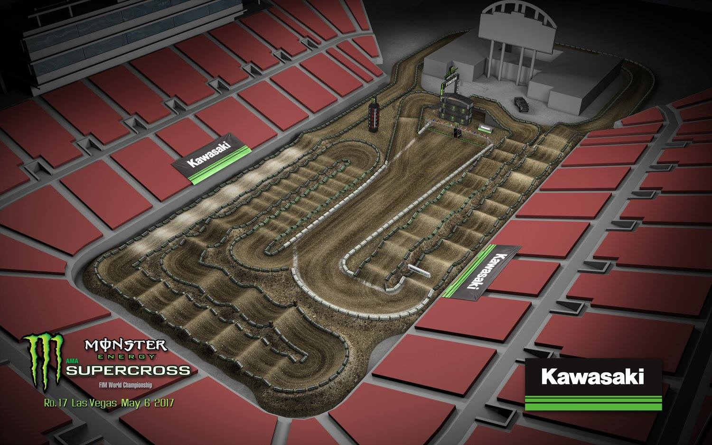

Research: Example of Consumer Data
El AMA Supercross Championship es una serie de carreras de motos americanas. Supercross es una de las carreras de motocicletas más importantes, junto con la motocicleta de carrera de pista y las carreras de motos en carretera.

Slide 31
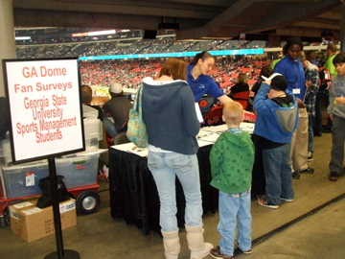

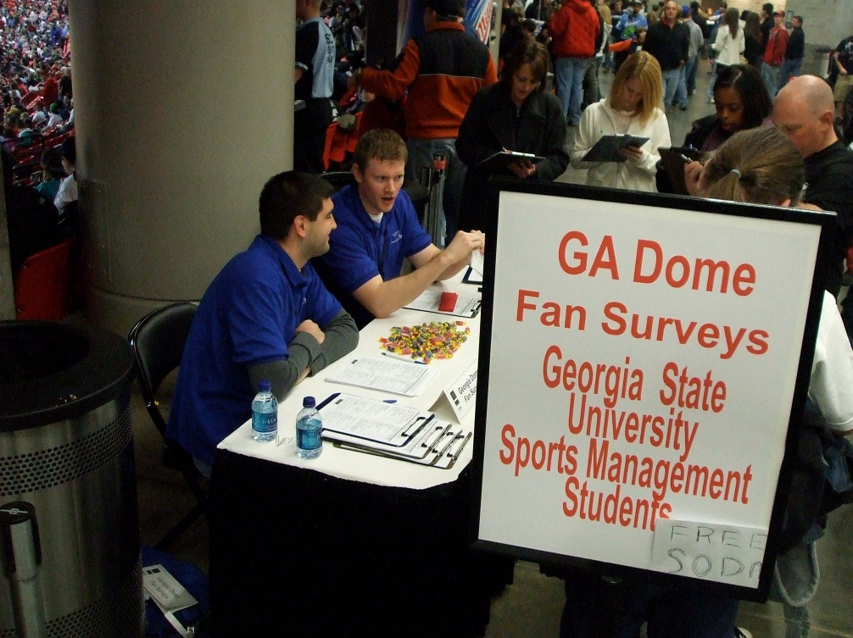
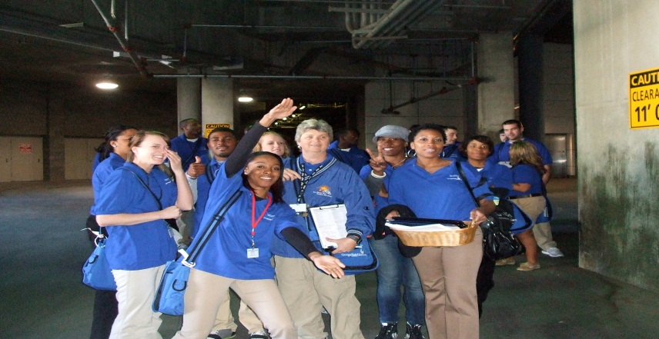
Investigación: Ejemplo de datos del consumidor
La investigación de marketing deportivo es llevada a cabo por mis estudiantes en el evento. Este evento ha sido estudiado durante 14 años. La investigación se da a los profesionales de la Gestión Deportiva que la utilizan en la toma de decisiones.

Slide 32
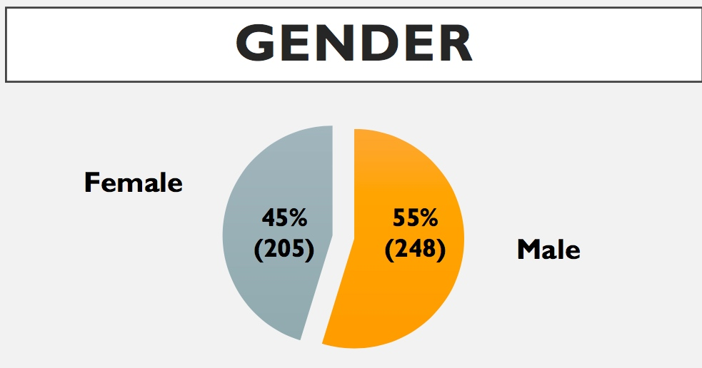
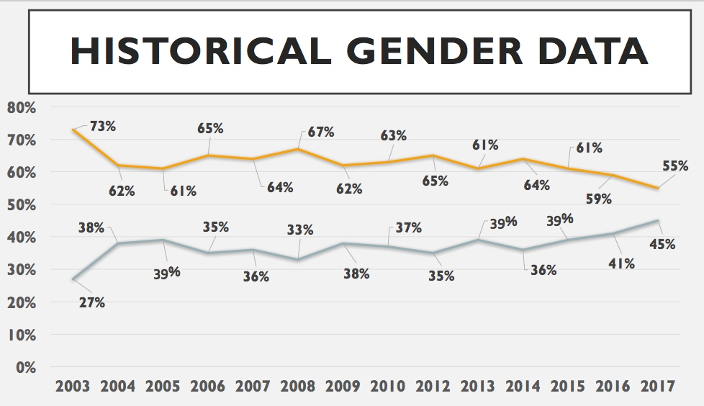
Consumidor: Demografía
2017
Con las estrategias de marketing, el porcentaje de mujeres que acuden al evento ha aumentado: de 27% en 2003 a 45% en 2017

Slide 33
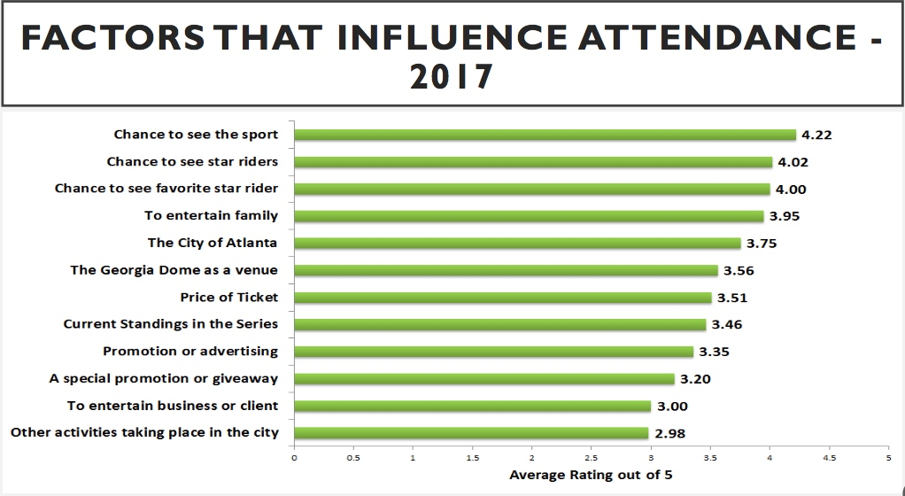
(Consumidor: Psicopedagogía y comportamiento - use esto en promociones / publicidad)
Factores que influencian la asistencia
Oportunidad para ver el deporte
Oportunidad para ver los conductores estrellas
Oportunidad para ver el conductor estrella favorito
Para entretener a la familia
La ciudad de Atlanta
La cúpula de Georgia como lugar de celebración
Precio de los tiquetes
Actualidad en las series
Promoción en el anuncio
Una promoción especial
Para entretener un negocio o cliente
Otras actividades que toman lugar en la ciudad

Slide 34
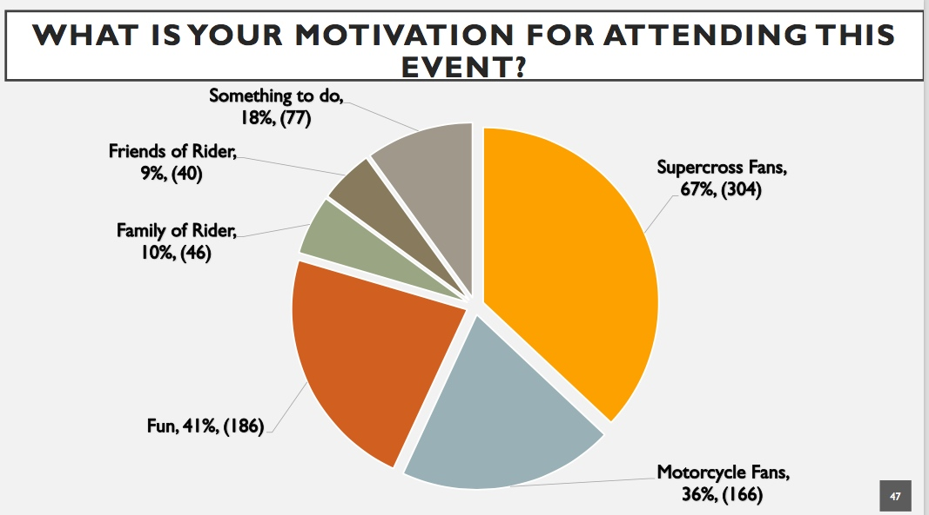
Consumidor: Psicología y comportamiento
Amigos del conductor
Fans del supercross
Familia del conductor
With marketing strategies, the percent of female fans coming to the event has increased: from 27% in 2003 to 45% in 2017.
Diversion
Fans del motocicletas
Cual es su motivación para asistir a este evento?

Slide 35
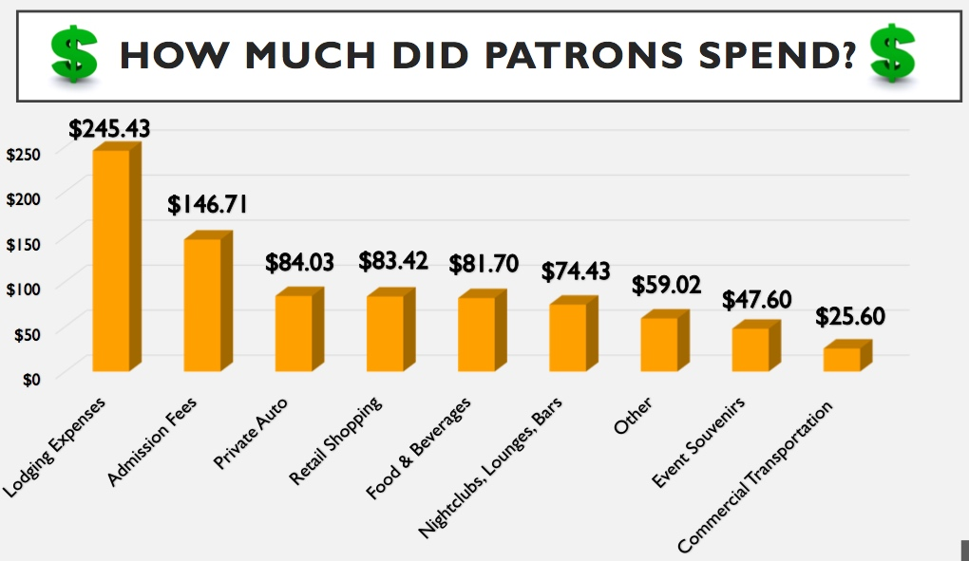
Consumidor: Factores económicos - El gasto de visitantes para este evento fue de $ 51 millones USD. Esto puede usarse para las negociaciones con las partes interesadas: hoteles, restaurantes, etc.
CUANTO GASTARON LOS PATRONES?
Carga de gastos
Auto privado
Comida y bebidas
Otros
Cuota de admisión
Compras al por menor
Clubes nocturnos, bares
Suvenires del evento
Transporte comercial

Slide 36
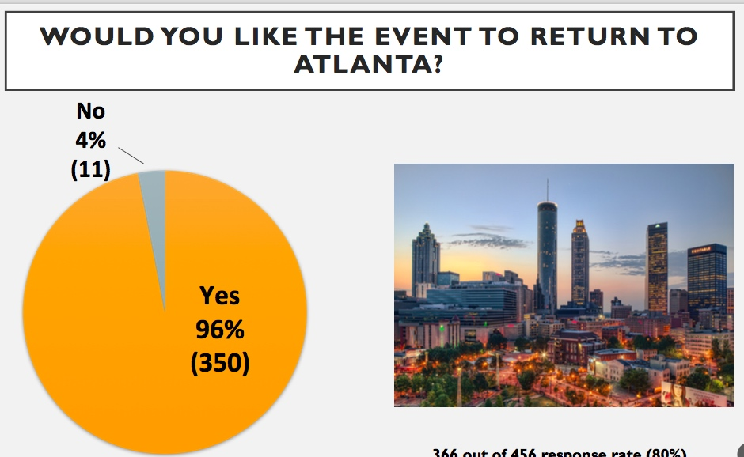
Consumidor: Destino de marketing - Utilice estos datos para negociaciones con partes interesadas como hoteles, taxis, restaurantes, patrocinadores
LES GUSTARIA QUE EL EVENTO VOLVIERA A ATLANTA?

Slide 37
Papel de los 4 Cs en el modelo de gestión del marketing deportivo
El modelo de gestión del marketing deportivo
Pitts & Stotlar, 2013
Empresa Misión y Objetivos
Colección de Investigación e Información
Consumidor
Empresa
Competidor
Clima
La información sobre los 4 C es vital para las decisiones y las estrategias de la comercialización sobre el producto, el precio, el lugar y la promoción
Segmentación
Decisiones de mercado objetivo
Decisiones y estrategias del marketing mixto
Producto
Precio
Lugar
Promoción
Estrategias de Gestión de Marketing Implementación - Gestión - Evaluación - Ajuste

Slide 38
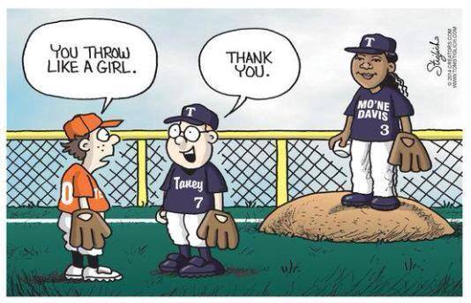

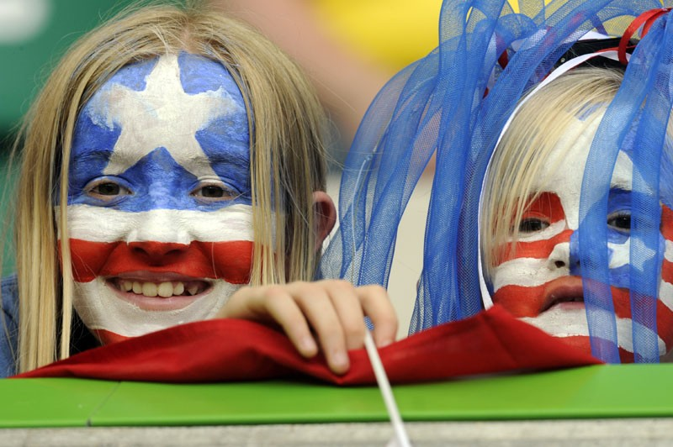
Por último: siempre juega deportes y diviértete en la vida! Estudia duro, trabaja duro, juega más duro, esta bien, y permanece honesto a tu alma!

Slide 39
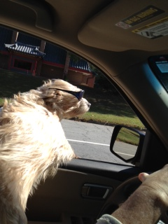
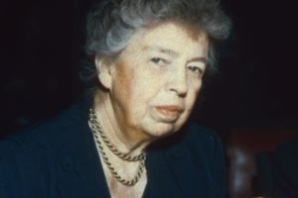
Thank you!
"Usted gana la fuerza, el valor y la confianza en cada experiencia en la que realmente te detienes y miras el miedo en la cara. Debes hacer lo que crees que no puedes hacer. - Elenor Roosevelt
My dog, Tucker, thinks he can drive!

Slide 40
Fundamentals of Sport Marketing: The Global Importance of the 4 C’s of Sport Marketing
Dr. Brenda G. Pitts, Professor - Georgia State University
Atlanta, Georgia USA - DrBrendaPitts@gmail.com
Thank you!
GRACIAS!

